Slide 1
Alguém já comprou livros?
melhor perguntar porque a parada anda muito louca

Slide 2

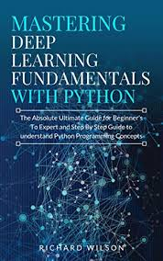
1.
2.

Slide 3
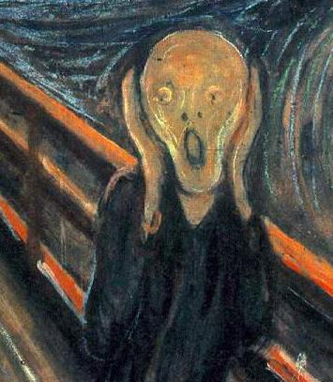
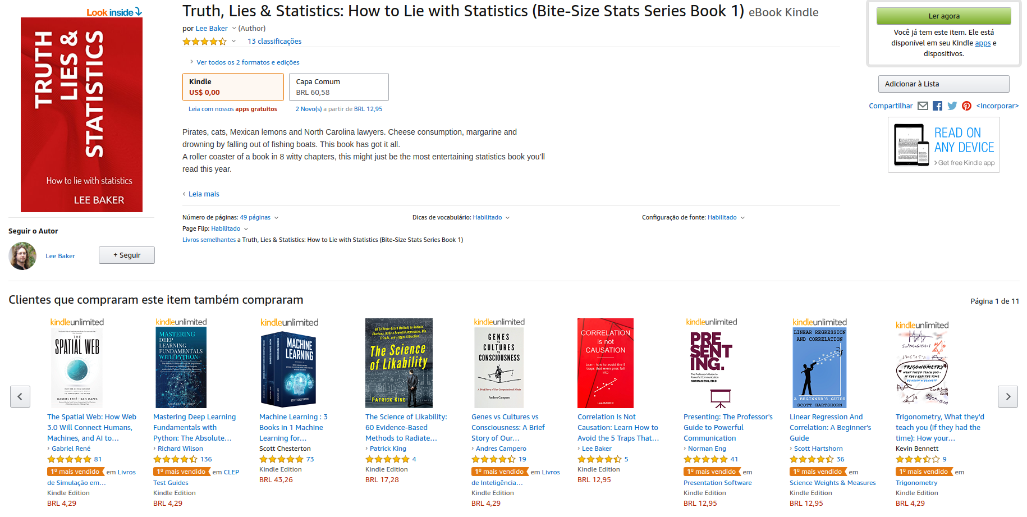
Comprando livros online
oi?

Slide 4
Clientes que compraram...também compraram

Slide 5
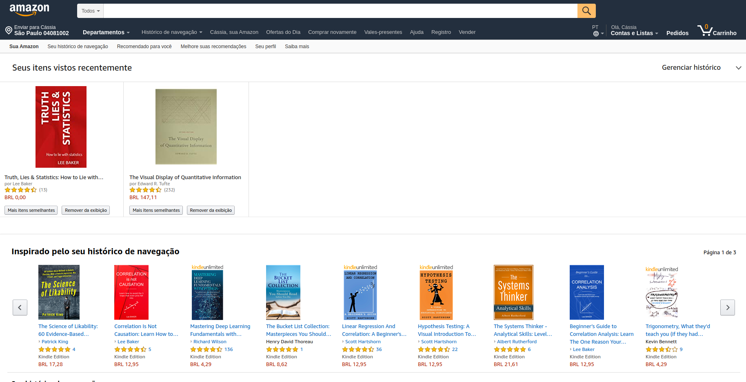
Comprando livros online
oi?

Slide 6
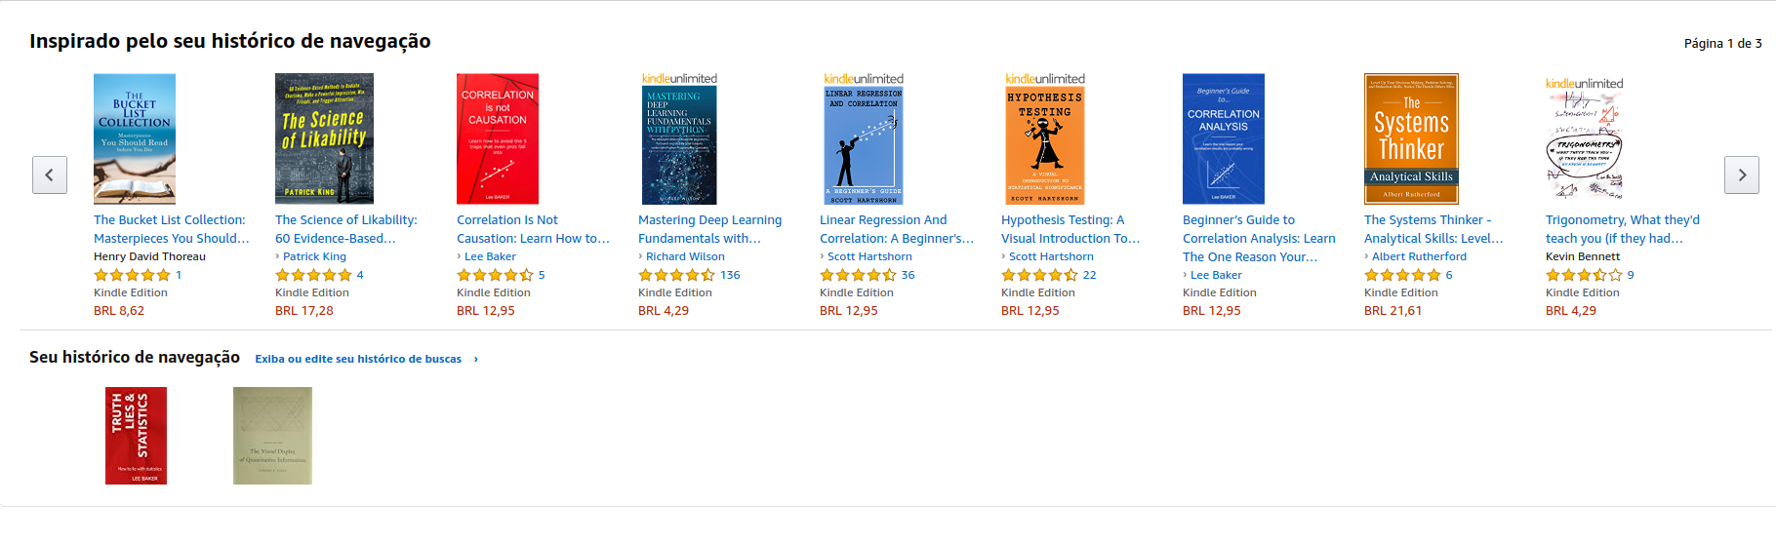
Inspirado pelo meu histórico de navegação

Slide 7
Tá sabendo como?

Slide 8
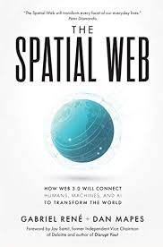
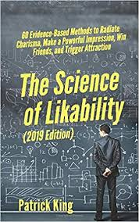
+
+
+

Slide 9
1
0.97
+
+
+

Slide 10
1
0.97
+
1
0.88
+
+

Slide 11
1
0.97
+
1
0.88
+
1
0.82
+

Slide 12
Isso é data science.

Slide 13
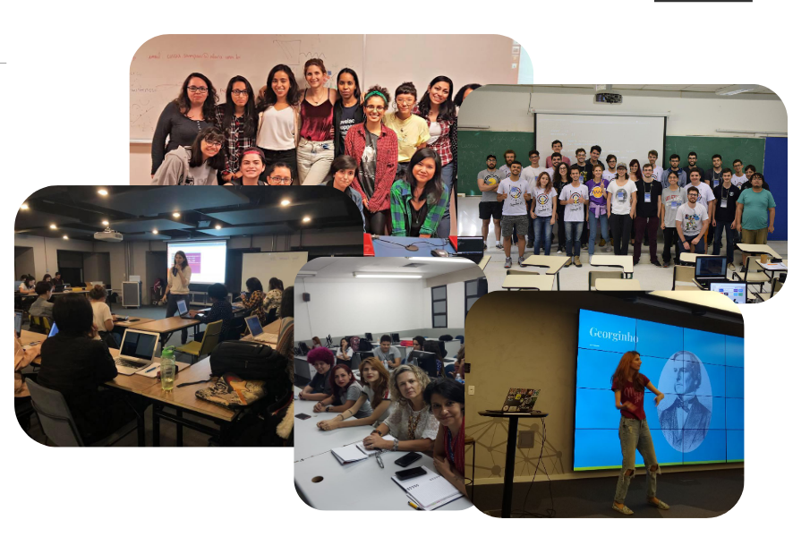
Quem é a Cássia
Pesquisadora, professora e cientista de dados

Slide 14
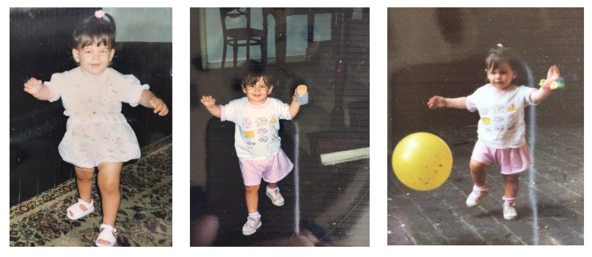
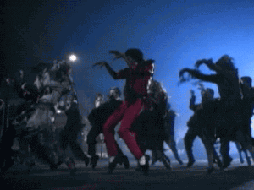
Quem é a Cássia
thriller?

Slide 15

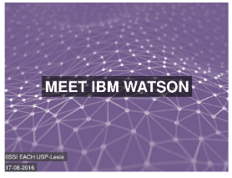

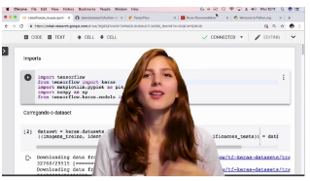

Quem é a Cássia
IBM
Hekima
artes plásticas
filosofia matemática
MIT GSL
ALURA
sistemas de informação

Slide 16
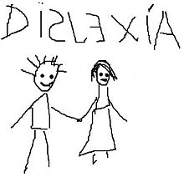
Quem é a Cássia
twitter @cassiasamp
linkedin /cassiasamp
github /cassiasamp

Slide 17
Esquenta
https://colab.research.google.com/drive/1cSRKj6CJhLXcFdBCcL2G8MWof_gY--R5#scrollTo=5lMeSgEleotV

Slide 18
Aprendizagem de máquina

Slide 19
Gráficos
funcoes
modelo
metricas
acuracia
precision recall
bias variancia erro

Slide 20
livros e kdd
https://colab.research.google.com/drive/1_Y3M0zwbRnEwbSwkcWacRHy5fsuOC6s8?authuser=1

Slide 21
processamento de linguagem natural
https://colab.research.google.com/drive/1oksH8pYzVGXpLK6T0xa6jy9iWCH7zkIo?authuser=1

Slide 22
aprendizagem de máquina profunda
https://colab.research.google.com/drive/1EGVpsDUmKjSmrtZcHzWysDzdeEhGbHRK?authuser=1

Slide 23
Bert
One pixel attack:
https://arxiv.org/abs/1710.08864

Slide 24
cientista de dados é unicórnio?

Slide 25
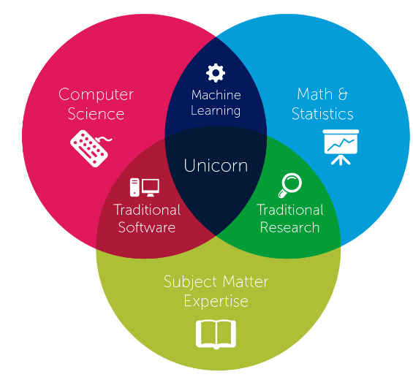
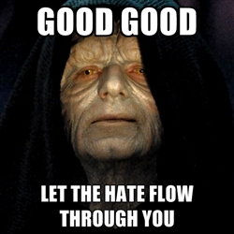
será que alguém gosta?

Slide 26
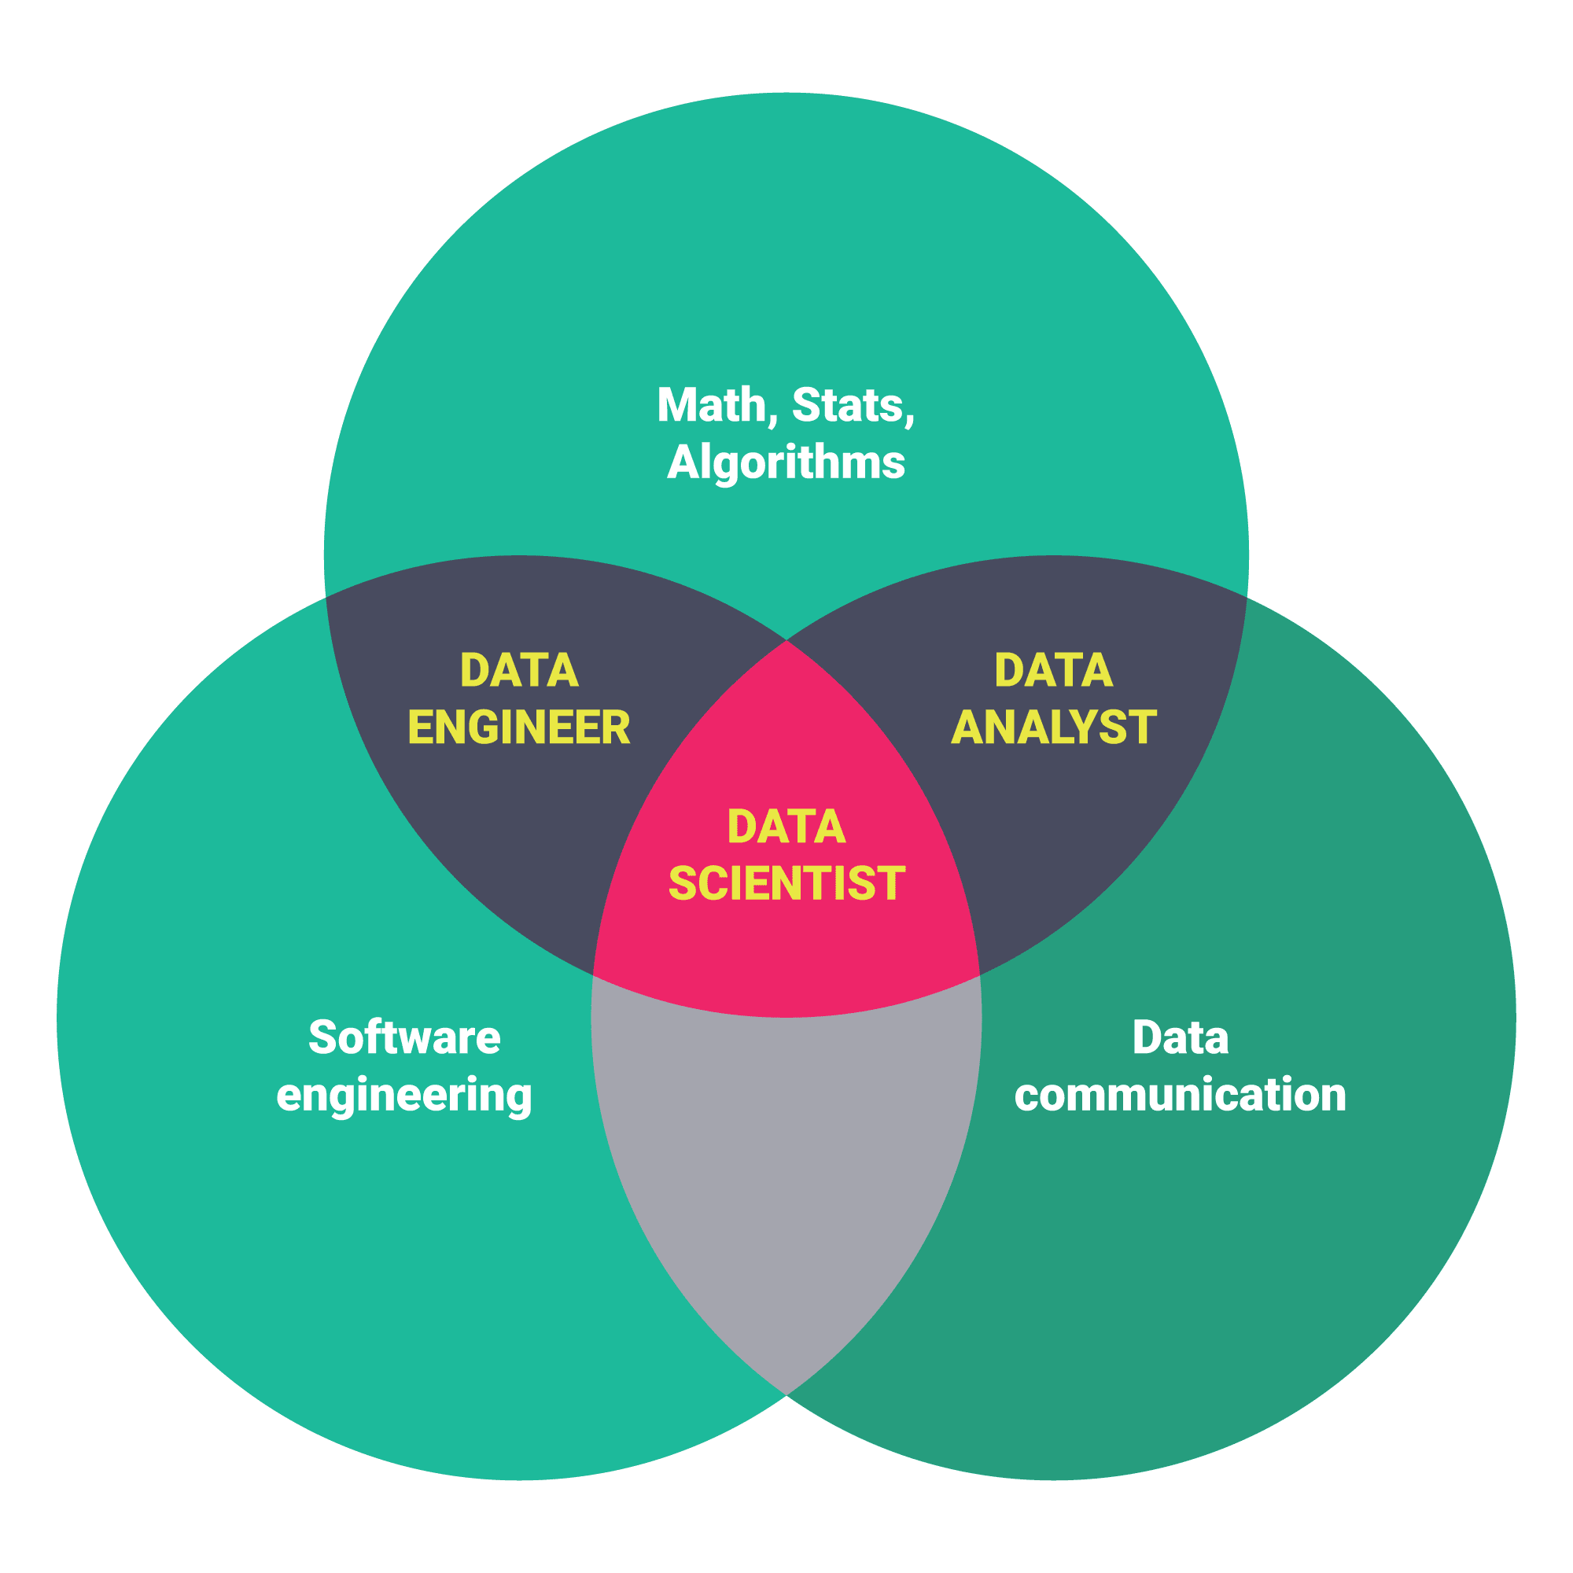
divisão do mercado
power bi
tableau
spark
hadoop
aws lambda
elasticsearch

